Slide 1
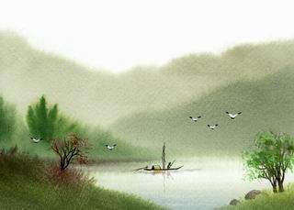
渔歌子

Slide 3
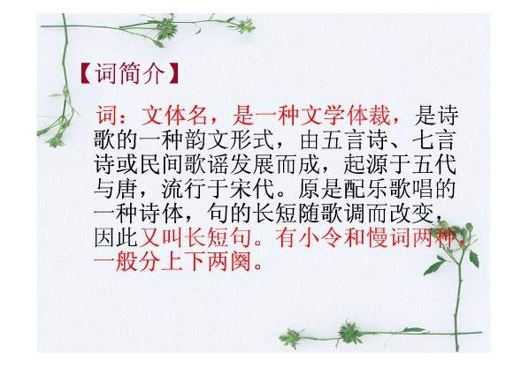

Slide 4
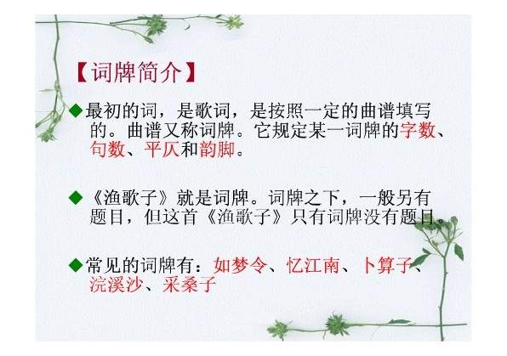

Slide 5
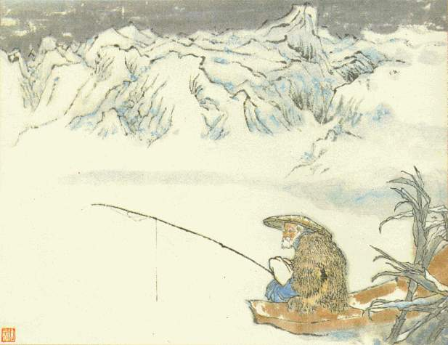
作 者 简 介
张志和：唐代诗人。 字子同，初名龟龄，兰溪人。张志和早年就聪慧过人，十六岁时就以明经科及第，曾献策于唐肃宗，唐肃宗很欣赏他，让他当翰林待诏。但是，张志和性格非常耿直，于是不久就被贬官为南浦县尉。后来张志和逢丧事回家“丁忧”，就此不再愿为官，情愿驾一叶小舟，终日泛舟于江湖之上自得其乐，将荣辱得失，功名利禄全抛在了脑后，因此自号为烟波钓徒，，成了一名归隐山林的隐士。

Slide 6
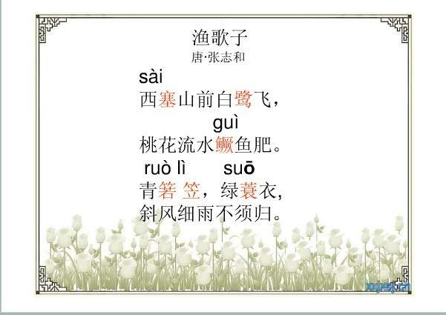

Slide 7
渔歌子
西塞/山前/白鹭飞，
桃花/流水/鳜鱼肥。
青/箬笠，绿/蓑衣，
斜风/细雨/不须归。

Slide 8
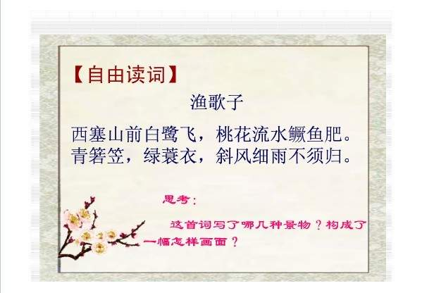

Slide 9
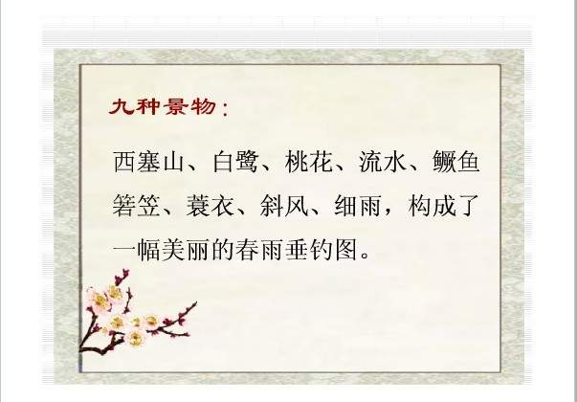

Slide 10
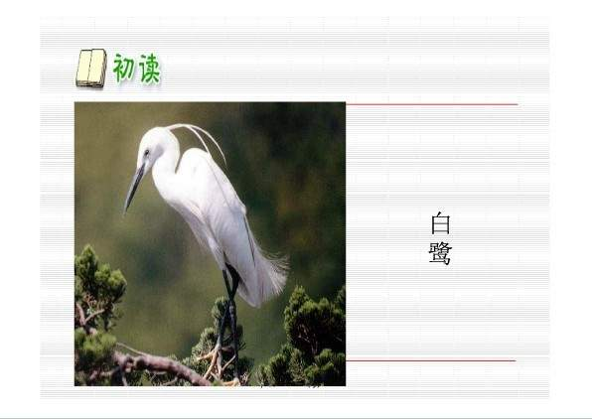
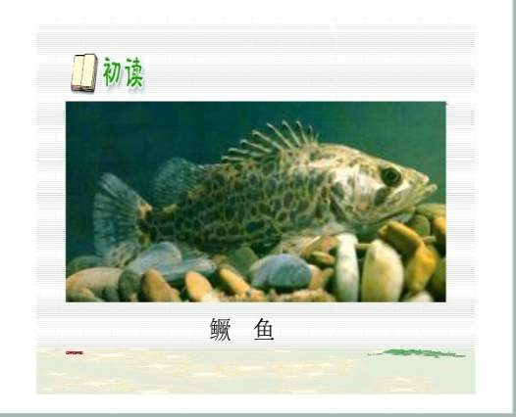
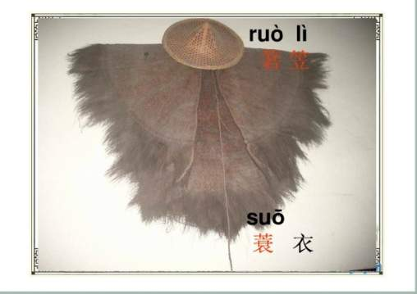

Slide 11
西塞山前，白鹭展翅飞翔。
桃花夹岸的溪水中，鳜鱼肥美。
头戴青斗笠，身披绿蓑衣。
斜风细雨中垂钓的人儿不想回家。

Slide 12
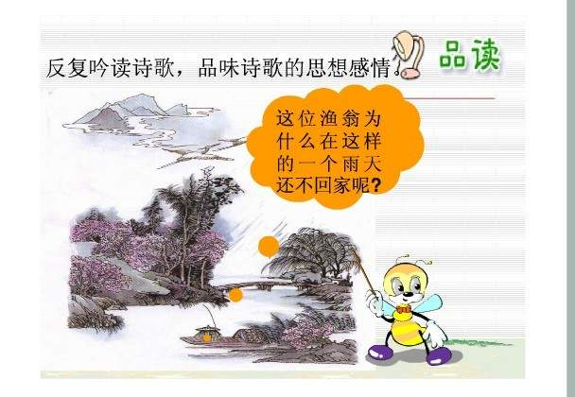

Slide 13
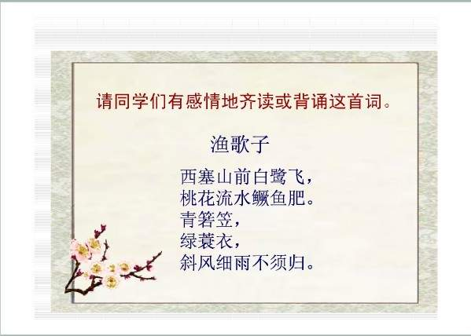

Slide 14


渔歌子
【唐】 张志和
西塞山前白鹭飞，
桃花流水鳜鱼肥。
青箬笠，绿蓑衣，
斜风细雨不须归。

